Slide 1
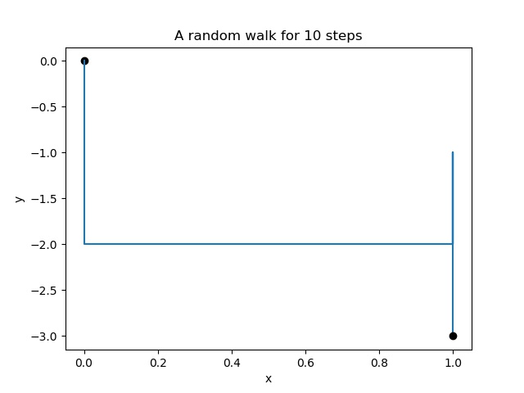
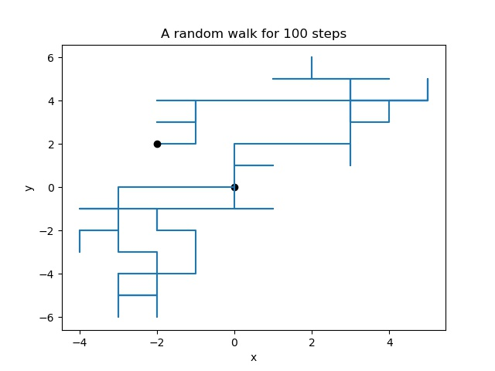
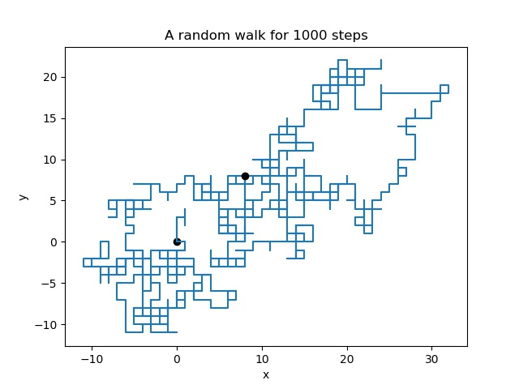
2.1 a)
Plottar för slumpvandring om 10, 100 och 1000 steg.
Vi rör oss längre bort från origo ju fler steg vi tar
Ju färre steg desto mer sklijer sig slumpvandringen från en gång till en annan

Slide 2
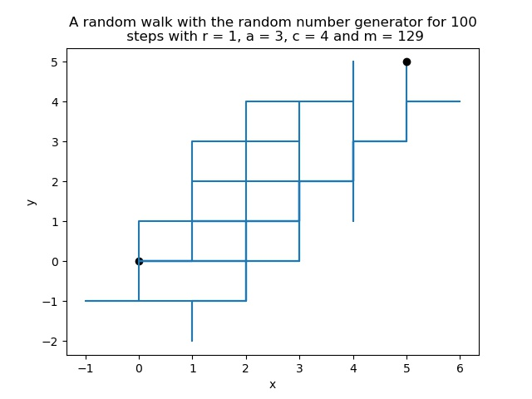
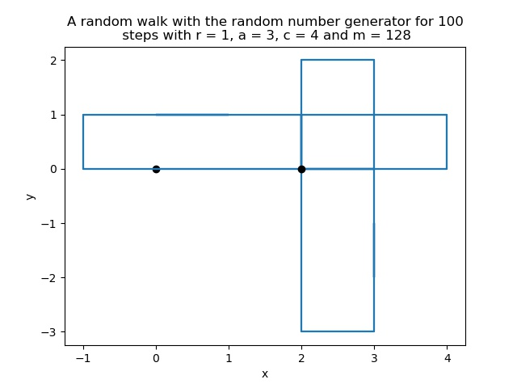
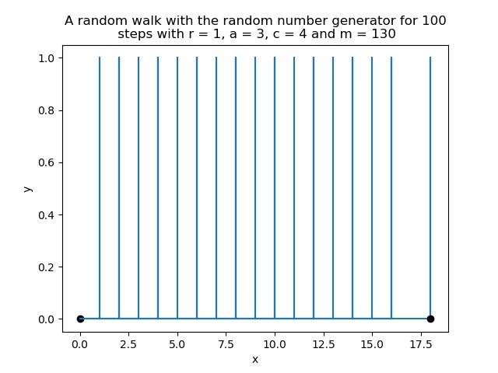
2.1 b)
Med slumptalsgeneratorn får följande plottar då m varieras
Slumpvandringarna skiljer sig mycket från de i a)
Dessutom förekommer en viss regelbundenhet eller symmetri i slumpvandringarna vilket indikerar att slumptalsgeneratorn inte är särskilt effektiv

Slide 3
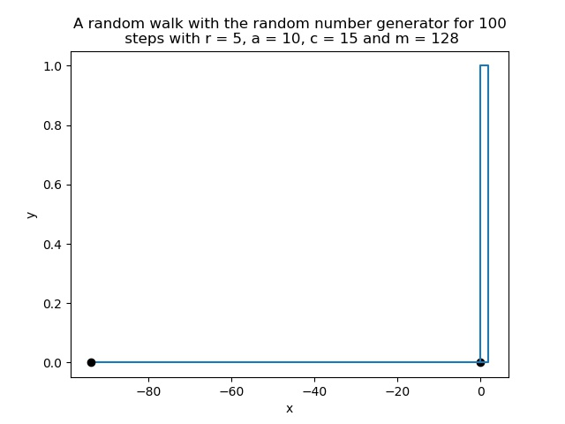
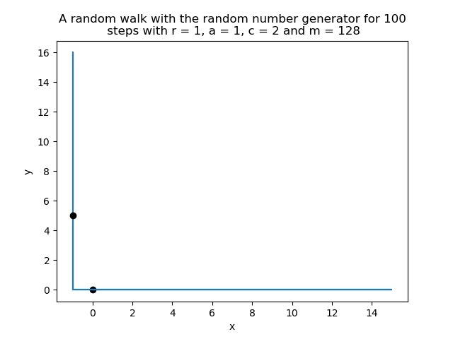
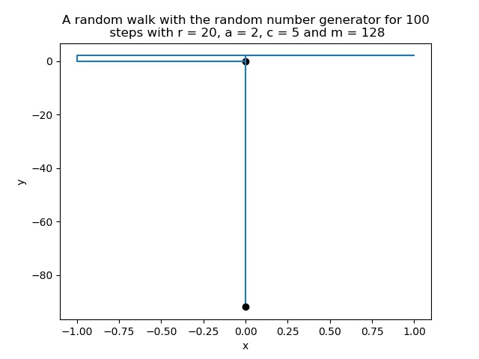
2.1 b)
Då m hålls konstant och övriga parametrar varieras fås följande slumpvandringar
Återigen skiljer de sig kraftigt från de i a)

Slide 4
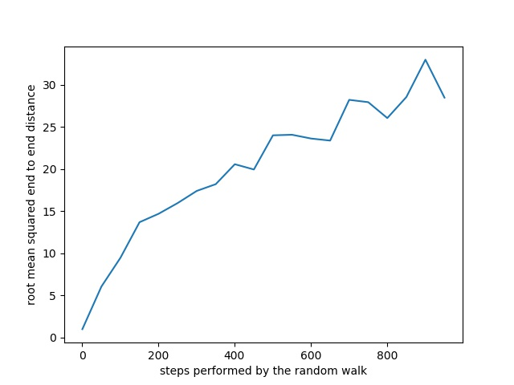
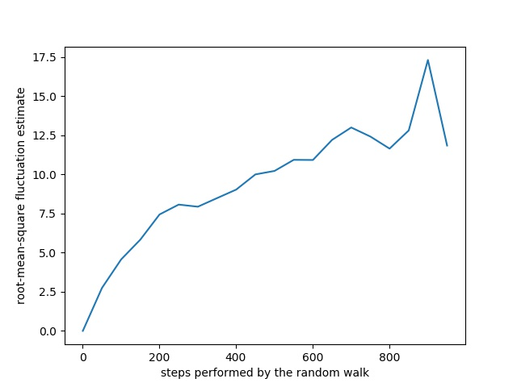
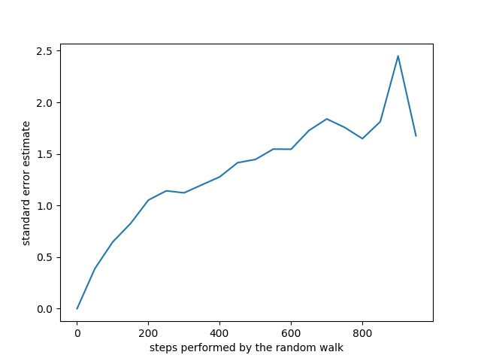
2.1 c)
RMS värdet för avståndet till origo ökar då antalet steg ökar
Ökar mest i början innan det börjar plana ut
Samma beteende uppvisar de två andra plottarna också
Enda skillnaden mellan plottarna verkar vara en förskjutning i y-led

Slide 5
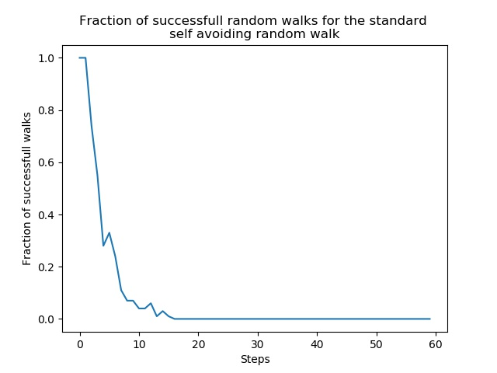
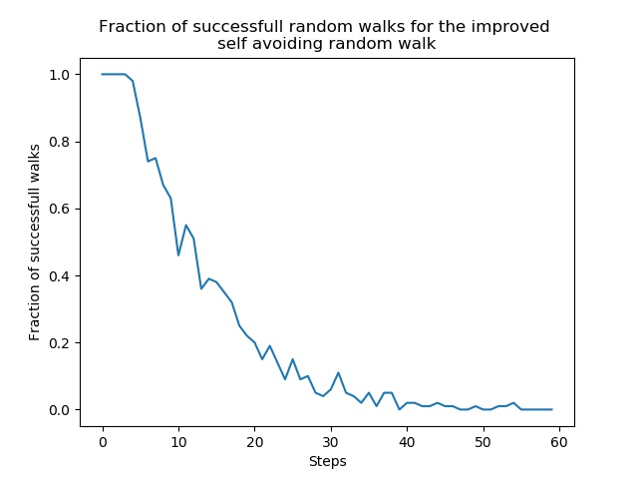
2.1 d)
Sannolikheten för en lyckad slumpvandring faller snabbt av
Däremot så faller den av långsammare då vi inte tillåts gå tillbaka till den föregående platsen

Slide 6
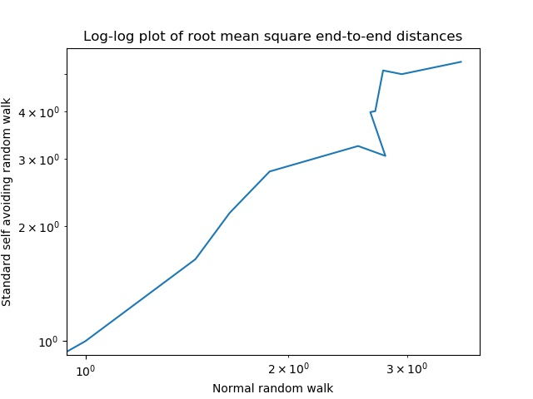
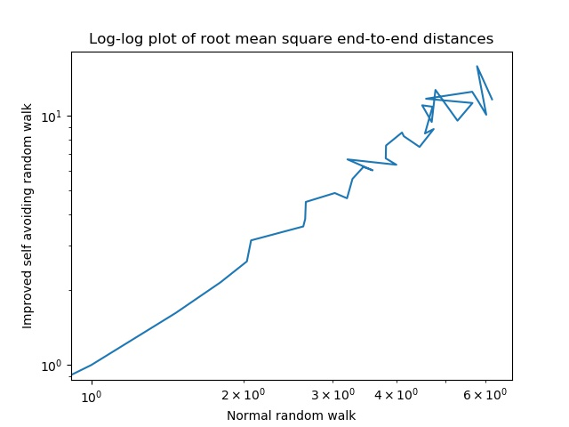
2.1 e)
Sista delen av log-log plottarna blir inte särskilt representativa då sannolikheten för en lyckas slumpvandring är så låg
För början av plotten kan vi uppskatta lutningen till 1.2 respektive 1.6 vilket visar att RMS värdet för avståndet ökar snabbare för den självundvikande slumpvandringen

Slide 7
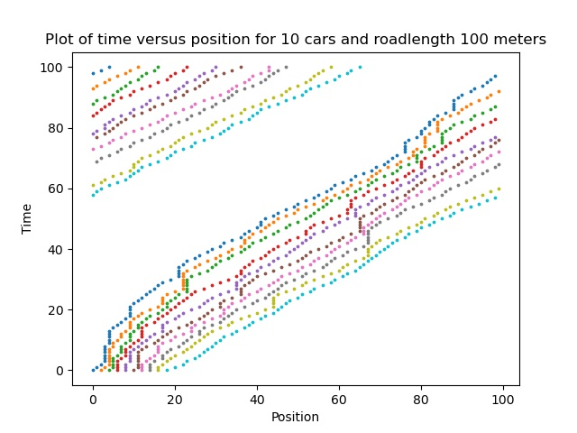
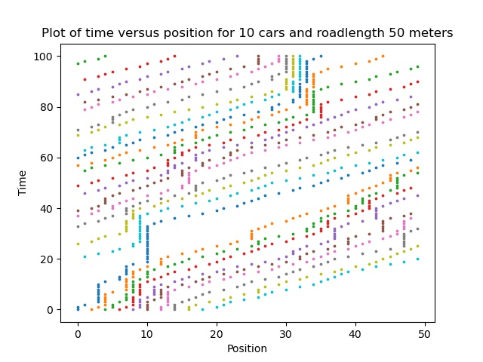
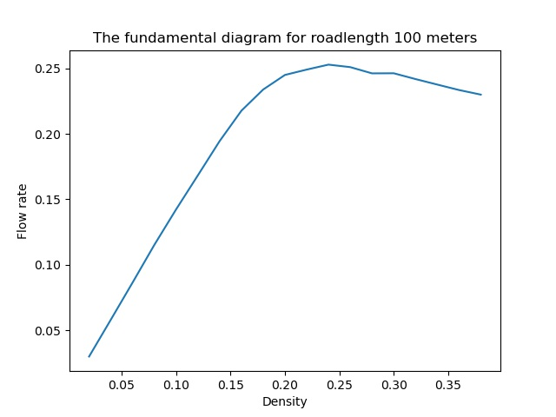
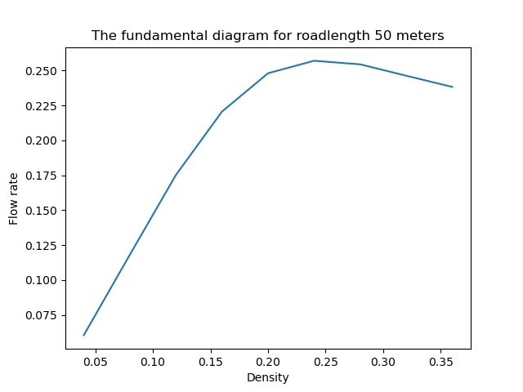
2.2 a)
Plottar för 10 bilar då vägen är 100 respektive 50 meter lång
Kö börjar vid en bildensitet som är cirka 0.24 då flödet nått sitt maximum

Slide 8
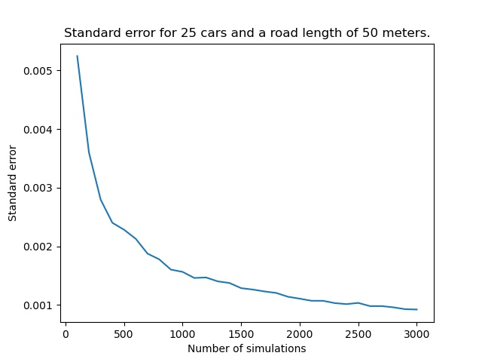
2.2 b)
Standardfelet sjunker som förväntat då vi kör fler simuleringar
Vid cirka 2500 simuleringar så får vi ett standarfel som är 0.001
Tiden för att nå jämnvikt påverkas nästan inte av initialtillståndet

Slide 9
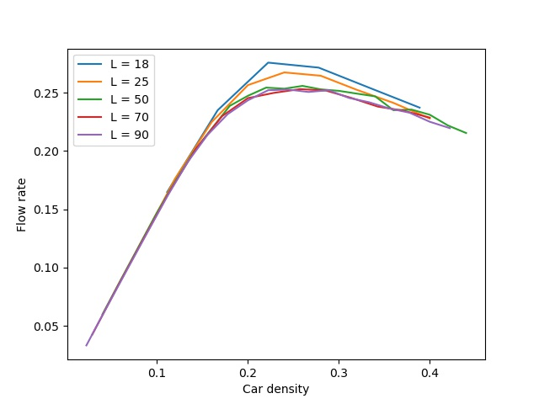
2.2 c)
Då vägen är längre är 50 meter är flödet oberoende av längden
Då längden blir mindre än 50 meter börjar resultatet att skilja sig från det för längre sträckor

Slide 10
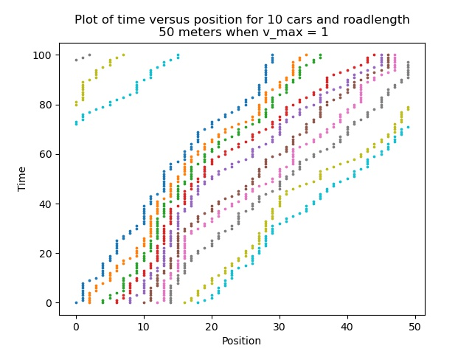
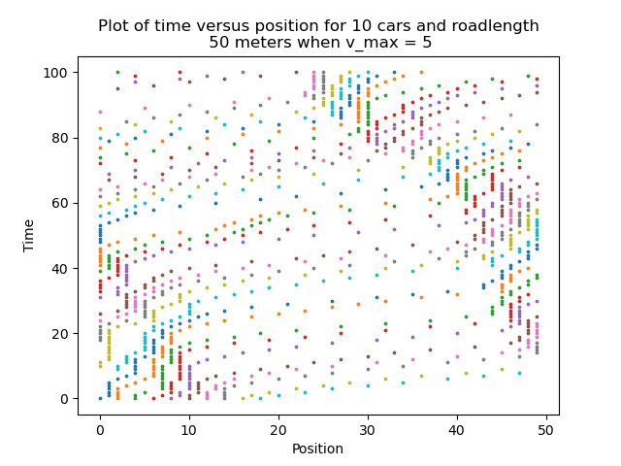
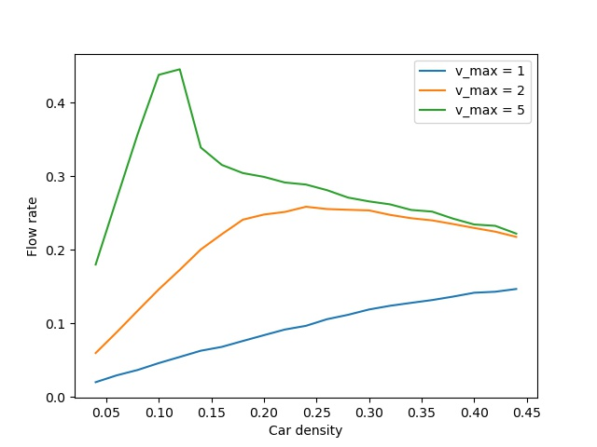
2.2 d)
Då v_max är 5 ökar så ökar initialt flödet per densitet men vi får också köbildning vid lägre densiteter
När vi når en tillräckligt hög densitet så sammanfaller kurvan med den då v_max är 2
Vi kan förvänta oss att kurvan för v_max=1 också sammanfaller med de andra kurvorna då densiteten ökas ytterligare

Slide 11
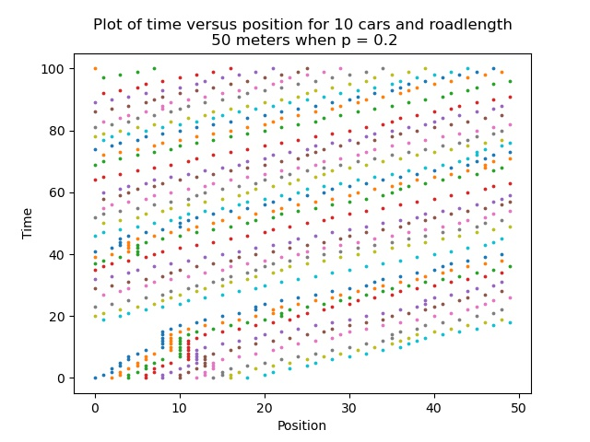
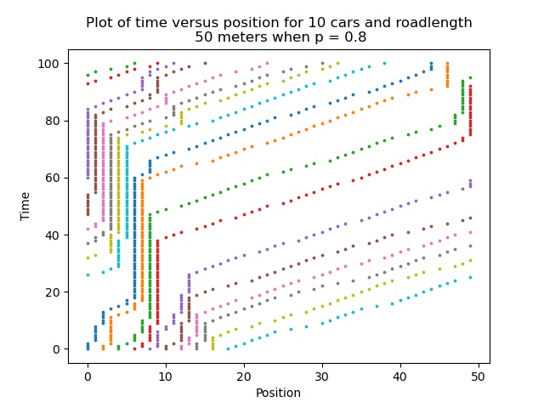
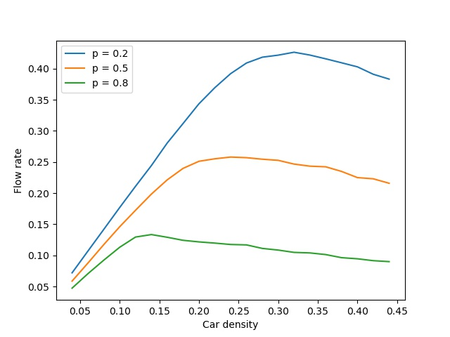
2.2 e)
Då p ökas ökar köbildningen
Vi ser dels detta genom fler lodrätta staplar av prickar men även då kurvan i det fundamentala diagrammet har förskjutits nedåt och har sitt maximum för lägre densiteter
Det omvända gäller då vi minskar p

